Slide 1
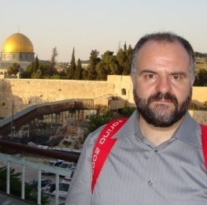
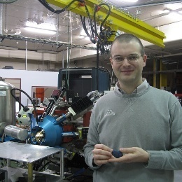
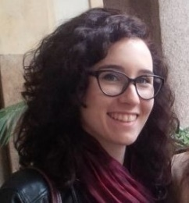
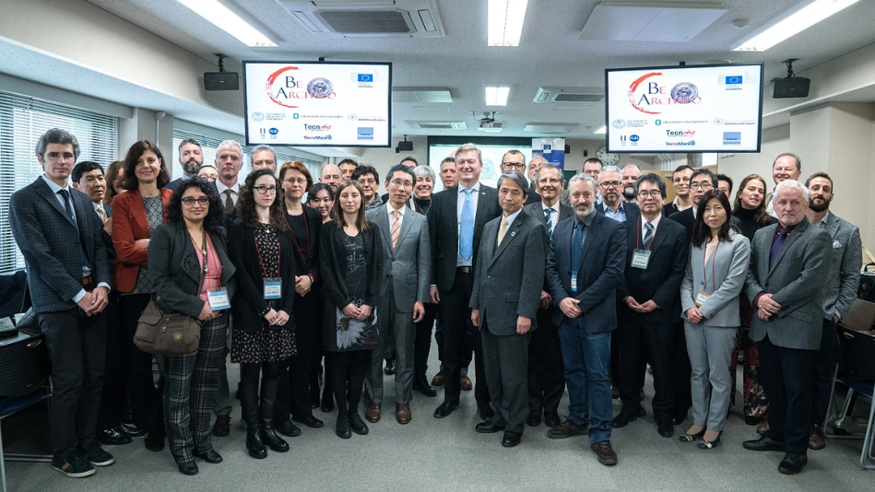
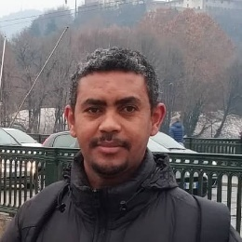
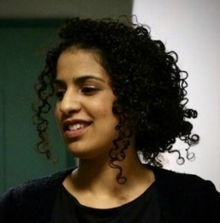
CHNet: nodo di Torino
PRESE DI SERVIZIO
http://www.solid.unito.it/research/culturalheritage/index.html
Alessandro LO GIUDICE (PA)
Alessandro RE (RTDA) Laura GUIDORZI (PhD student)
PROGETTI IN CORSO
Progetto Europeo RISE: BE-ARCAHEO (2019-2022) Kick-off in Giappone: 21/02/2019 prossima settimana riunione per pianificare i secondments Argomento: approccio interdisciplinare su uno scavo archeologico in Giappone con mostre finali e summer school
Progetto di Ateneo (Compagnia di San Paolo): NEXTO (2017-2019) Argomento: accoppiare al MA-XRF dell’INFN: radiografia, tomografia, XRL e fotogrammetria
Progetto regionale INFRA-P: SAX (2018-2019) Argomento relativamente alla parte del Dip. Fisica: acquisto sorgente di raggi x metaljet e flat panel per tomografia e modificazione di materiali
Progetto Europeo H2020-COFUND per dottorato internazionale: PhD technology driven science: technology for cultural heritage (2017-2021) Aperta la seconda (e per ora ultima) call fino al 7 maggio Argomento: dottorato internazionale aperto a persone con non più di 1 su ultimi 3 anni in Italia, tecnologie applicate ai beni culturali
Coinvolti in 3 proposte PRIN: 2 cassate, 1 in attesa di valutazione
Abraham ZERAI GEBREMARIAM
PhD student T4C (Technology Driven Sciences: Technologies for Cultural Heritage)
Leila ES SEBAR PhD student (Metrology at Politecnico of Torino)

Slide 2
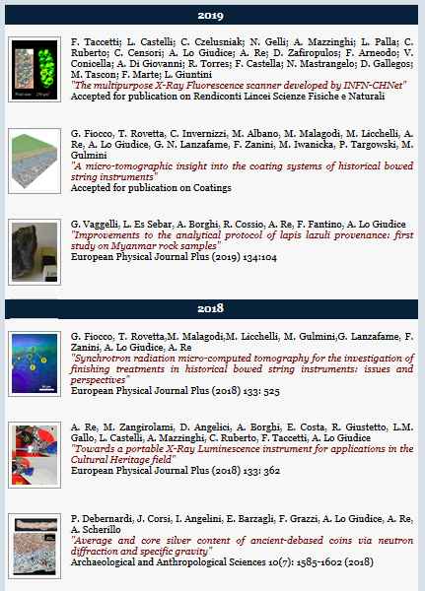
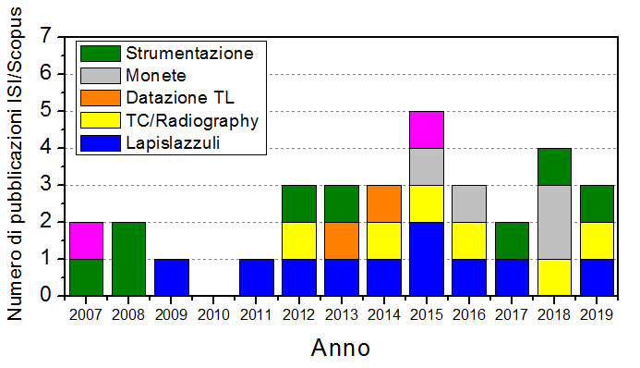
CHNet: nodo di Torino
PUBBLICAZIONI
http://www.solid.unito.it/research/culturalheritage/index.html
ATTIVITÀ DI TERZA MISSIONE:
Mostra «Pompeiana Fragmenta» presso il CCR 12/11-21/12/2018 (con contributo di CHNet): grande successo di pubblico
Partecipazione ad Art&Science across Italy: presentazione a studenti il 19/03/2019
FORMAZIONE (numero medio di tesi/anno)
CRITICITA’
Personale: assegnisti, dottorandi, tesisti che possano lavorare su tematiche CHNet

